Slide 1

PHP com MYSQL

Slide 2
PHP
Aula 01

Slide 3
Introdução ao PHP
1.1. O que é PHP?
O PHP é uma linguagem que permite criar sites WEB dinâmicos, possibilitando uma interação com o usuário através de formulários, parâmetros da URL e links. A diferença de PHP com relação a linguagens semelhantes a Javascript é que o código PHP é executado no servidor, sendo enviado para o cliente apenas html puro.
Desta maneira é possível interagir com bancos de dados e aplicações existentes no servidor, com a vantagem de não expor o código fonte para o cliente. Isso pode ser útil quando o programa está lidando com senhas ou qualquer tipo de informação confidencial.

Slide 4
1.2. Como surgiu a linguagem PHP?
A linguagem PHP foi concebida durante o outono de 1994 por Rasmus Lerdorf. As primeiras versões não foram disponibilizadas, tendo sido utilizadas em sua home-page apenas para que ele pudesse ter informações sobre as visitas que estavam sendo feitas.
A primeira versão utilizada por outras pessoas foi disponibilizada em 1995, e ficou conhecida como “Personal Home Page Tools” (ferramentas para página pessoal). Era composta por um sistema bastante simples que interpretava algumas macros e alguns utilitários que rodavam “por trás” das home-pages: um livro de visitas, um contador e algumas outras coisas.
Em meados de 1995 o interpretador foi reescrito, e ganhou o nome de PHP/FI, o “FI” veio de um outro pacote escrito por Rasmus que interpretava dados de formulários HTML (Form Interpreter).
Ele combinou os scripts do pacote Personal Home Page Tools com o FI e adicionou suporte a mySQL, nascendo assim o PHP/FI, que cresceu bastante, e as pessoas passaram a contribuir com o projeto.

Slide 5
1.3 Características da Linguagem PHP
• É uma linguagem de fácil aprendizado;
• Tem suporte a um grande número de bancos de dados como: dBase, Interbase, mSQL, mySQL, Oracle, Sybase, PostgreSQL e vários outros.
• Tem suporte a outros serviços através de protocolos como IMAP, SNMP, NNTP, POP3 e, logicamente, HTTP;
• É multiplataforma, tendo suporte aos sistemas Operacionais mais utilizados no mercado;
• Seu código é livre, não é preciso pagar por sua utilização e pode ser alterado pelo usuário na medida da necessidade de cada usuário.
• Não precisa ser compilado.

Slide 6
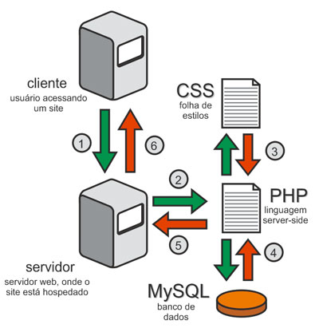
1.4. CLIENTE-SERVIDOR

Slide 7

O que é preciso para começar a programar em php?
Para desenvolver sites no seu computador precisa você precisa instalar o PHP(linguagem de programação), Apache(Servidor) e Mysql(Banco de dados).
Para facilitar a instalação indico o pacote WAMP ou XAMP que contem tudo que você precisa e já vem configurado.
Caso você contrate um serviço de Hospedagem não é preciso realizar nenhum tipo de instalação, apenas fique atendo na hora de escolher o plano, veja se o serviço que você esta contratando disponibiliza requisitos necessários.

Slide 8
Case Sensitive
A linguagem PHP é considerada como case sensitive, pois a mesma faz diferença entre maiúsculas e minúsculas, ou seja, se uma variável é declarada com letra minúscula, o programador deve seguir esse padrão toda vez que manipular essa variável.

Slide 9
Delimitando o código PHP
O código PHP fica embutido no próprio HTML. O interpretador identifica quando um código é PHP pelas seguintes tags:
<?php
comandos;
?>
Salve o arquivo como “primeiro.php” na pasta C:\wamp\www\pasta_do_projeto.
ou
C:\xampp\htdocs\pasta_do_projeto
Agora, abra o navegador e, na barra de endereços, digite o seguinte endereço:
http://localhost/pasta_do_projeto/primeiro.php, onde seu nome é o diretório virtual que você criou, lembra?

Slide 10
Comentários
Há dois tipos de comentários em código PHP:
Comentários de uma linha:
Marca como comentário até o final da linha ou até o final do bloco de código PHP – o que vier antes.
Pode ser delimitado pelo caracter “#” ou por duas barras ( // ). O delimitador “//”, normalmente, é o mais utilizado.
Exemplo:
<?
echo “teste”; // este teste é similar ao anterior
echo “teste”; # este teste é similar ao anterior
// sql “teste”;
?>

Slide 11
Comentários de mais de uma linha:
Tem como delimitadores os caracteres “/*” para o início do bloco e “*/” para o final do comentário.
Se o delimitador de final de código PHP ( ?> ) estiver dentro de um comentário, não será reconhecido pelointerpretador.
Exemplo:
<
echo “teste”;
/*
este é um comentário com mais de uma linha.
echo “teste. Este comando echo é ignorado pelo interpretador do PHP por ser um comentário.”
*/
?>

